Slide 1



C# Backend

Slide 2
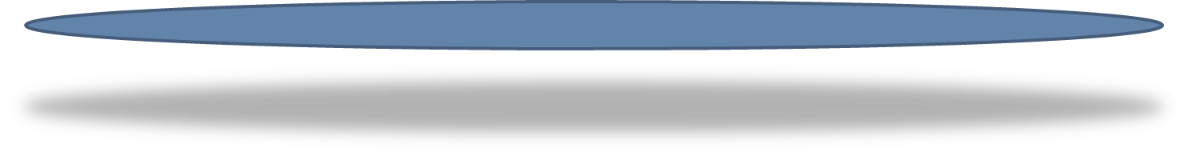
01
Vòng lặp for
02
Vòng lặp while
NỘI DUNG
03
Vòng lặp do-while
04
Mảng

Slide 3
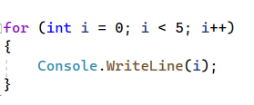
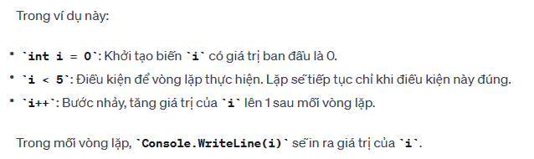
01
Vòng lặp for
Vòng lặp for được sử dụng để lặp qua một tập hợp các phần tử, thực hiện một loạt các thao tác trên từng phần tử đó

Slide 4
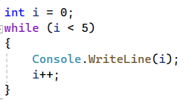
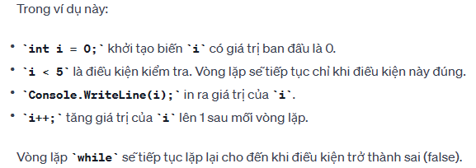
02
Vòng lặp while
Trong C#, vòng lặp while cho phép thực hiện một khối lệnh cho đến khi một điều kiện nào đó trở thành sai.
Cần lưu ý rằng nếu điều kiện không bao giờ trở thành sai, vòng lặp while có thể tạo ra một vòng lặp vô hạn

Slide 5
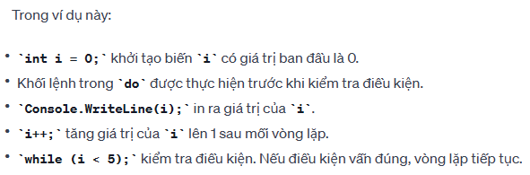
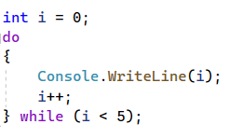
03
Vòng lặp do - while
+ Trong C#, vòng lặp “do while” tương tự như vòng lặp while, nhưng nó đảm bảo rằng khối lệnh trong nó được thực hiện ít nhất một lần trước khi kiểm tra điều kiện.
+ Vòng lặp do while hữu ích khi bạn cần thực hiện một khối lệnh ít nhất một lần và sau đó kiểm tra điều kiện để xem liệu vòng lặp có tiếp tục hay không.

Slide 6

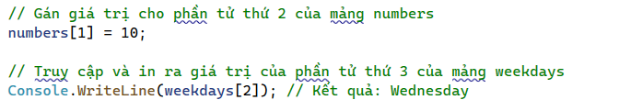
04
Mảng trong C#
Mảng trong C# là một cấu trúc dữ liệu cho phép lưu trữ một tập hợp các phần tử có cùng kiểu dữ liệu. Mảng có thể có kích thước cố định và các phần tử được truy cập thông qua chỉ số (index) của chúng.

Slide 7
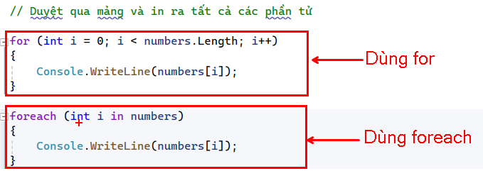
04
Mảng trong C#

